Slide 1
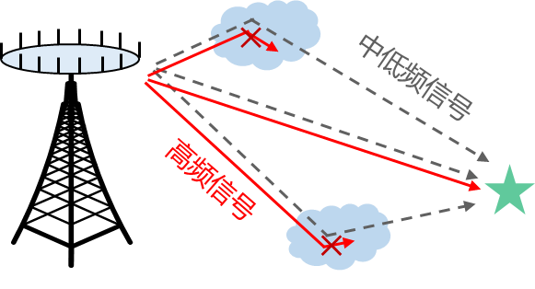

项目研究内容：基础理论层面
核心：探索双稀疏特征对大规模MIMO下通感系统的异构性与耦合性
 | 对通信的影响 | 对感知的影响
高频大规模MIMO稀疏阵列 | 弥补信道增益损失 | 影响感知目标检测
阵列稀疏 | 大天线孔径增加空间自由度，提升波束分辨率
 | 加剧用户间干扰 | 感知精度
信道稀疏性
主瓣更窄
栅瓣干扰
阵列稀疏性
双稀疏性在通感性能域中呈现异构性，其差异化作用机制通过非线性耦合实现动态互补
Notes:
信道稀疏性和阵列稀疏性对通信、感知呈现出差异性和互补性影响，为6G通感融合带来严峻挑战
项目拟从理论上量化双稀疏对通感性能的影响，技术上构建逼近性能边界的方法，最终目标是形成一套完整的理论方法体系

Slide 2



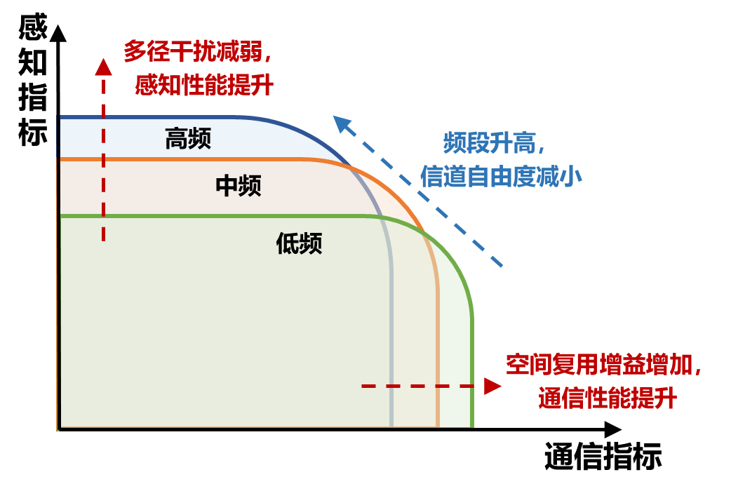
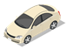


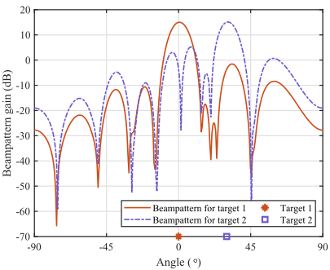
项目研究内容：技术方法层面
核心：研究大规模双稀疏MIMO系统通感融合的互补协同机制与传输方法
理论性能：探索双稀疏MIMO下的通感Pareto性能边界
波形优化：逼近性能边界的双稀疏MIMO通感波形设计
互补协同：研究双稀疏性多站互补协同的通感传输方法
栅瓣感知
栅瓣感知
栅瓣感知
主瓣通信
主瓣通信
栅瓣通信
主瓣感知
通信用户
感知目标
栅瓣通信
双稀疏特征下的通感统计信道分析；
双稀疏特征下的通感可达性能界分析；
信道稀疏特征下的阵元位置波形设计；
双稀疏特征下的通感融合空域波形设计；
多站双稀疏的通感融合传输优化设计；
多站双稀疏的通感资源优化与配置；

